Slide 1
Miljösmart utfodring utav mjölkkor
Notes:
Dessa bilder hör till film och lärarhandledning som du hittar på Goodlas hemsida www.slu.se/Goodla/. Där finns mer information

Slide 2
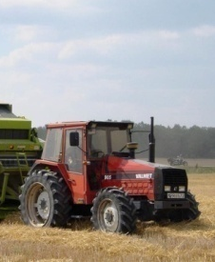
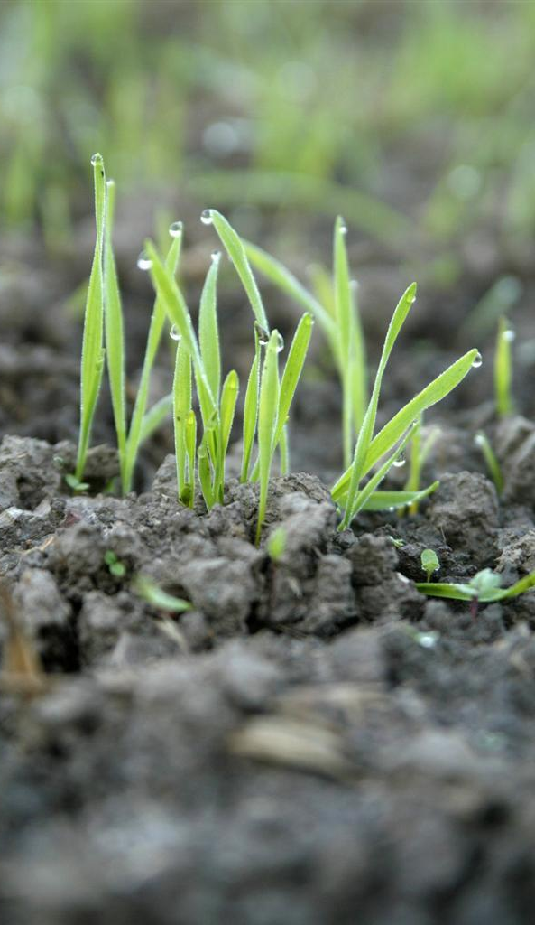
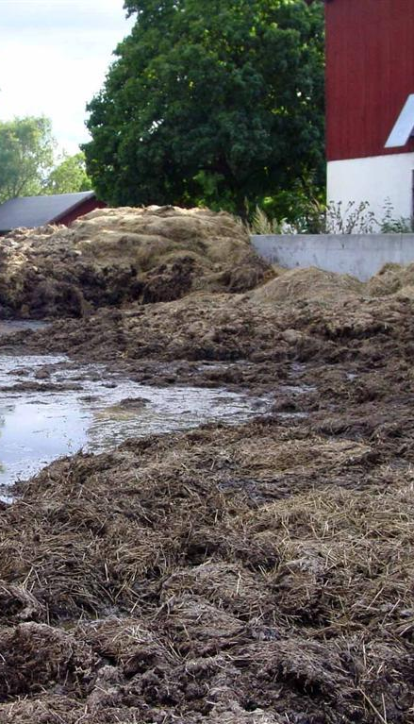
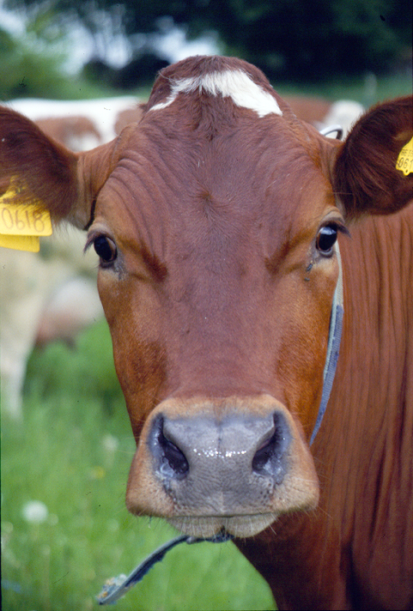
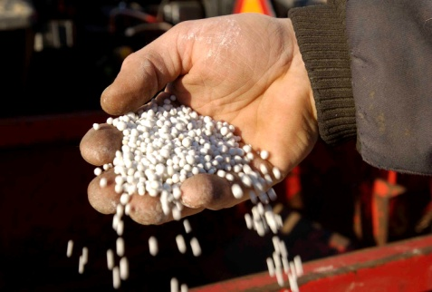
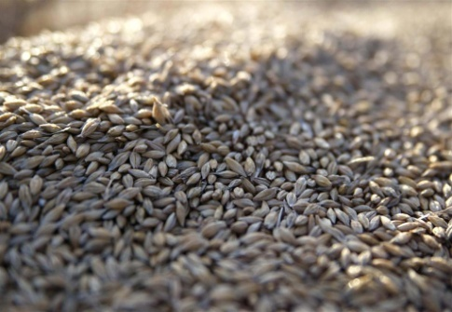
Jordbrukets klimatpåverkan är inte som andras påverkan
Koldioxid från fossil energi
Kol i mark
Lustgas från kväve
Metan från djurhållningen
Utsläpp från inköpta varor
Notes:
I klimatsammanhang handlar det ofta om koldioxid från fossila bränslen. Jordbrukets klimatpåverkan är dock inte som andra samhällssektorers klimatpåverkan. Dels är det andra växthusgaser, nämligen metan och lustgas, som bidrar till det mesta av jordbrukets klimatpåverkan. Dels kommer mycket av utsläppen från olika biologiska processer, det är alltså inte de tekniska systemen som bidrar till de mesta växthusgasutsläppen i jordbruket. Just att mycket av utsläppen uppstår i olika biologiska processer medför att vi kan ha en rätt stor variation i utsläpp mellan fält eller djur och mellan år beroende på lokala förutsättningar och årsmånsvariationer, men även att det är svårare att verifiera hur stora utsläppen verkligen är.
Man kan säga att metan är djurhållningens växthusgas. Metan bildas när organiskt material bryts ner i en helt syrefri miljö, t ex i vommen hos kor eller i flytgödsellager. Metan kan även bildas i sumpmarker/våtmarker. Det mesta av metan från jordbruket bildas i vommen hos idisslare.
Lustgas/Dikväveoxid är en form av kväve (N2O), så där det finns kväve finns det även risk för att lustgas bildas. Det mesta av lustgasen från svenskt jordbruk bildas när kväve omsätts i marken, men det bildas även en del lustgas vid lagring av stallgödsel.
Markens kolförråd kan både öka (inlagring av kol, marken blir en kolsänka) och minska (avgång av koldioxid). Förändringarna varierar dock mycket mellan olika jordar. Koldioxidavgången kan vara mycket hög från mulljordar (ökad syretillgång efter dränering ger hög mineralisering), medan t ex naturbetesmarker kan vara kolsänkor.
Koldioxid från fossil energi (diesel, olja), men oftast en mindre del jämfört med andra utsläppskällor i jordbruket.
Produktion av insatsvaror kan bidra med bytande växthusgasutsläpp, då framförallt från produktion av mineralgödselkväve och odling, transport, processning av inköpt foder.

Slide 3
Utsläpp från produktion av olika fodermedel
(data från SIKs fodermedelsdatabas, Flysjö mfl 2008, bearbetad av Maria Berglund HS Halland)
Notes:
Diskussion om vilka fodermedel som påverkar klimatavtrycket uppkommer alltid och här vore det möjligt att kunnagöra jämförelser, förutsatt att tex energi och protein är likvärdigt.
Data från Siks fodermedelsdatabas, beräknat enligt LCA-metod, gödsling, avkastning, energiåtgång och för sojans del är avskogning till viss del inräknad.
3

Slide 4
Lustgas från mark
Bildas i (nitrifikations-) och denitrifikationsprocessen.
Styrs av:
Tillgång kväve (nitrat)
  Grödupptag och tillförsel av N
Tillgång organiskt material
Syretillgång (syrebrist, men inte syrefritt)
  Tillförsel – konsumtion av syre
  Markpackning, dränering, struktur
Mikroorganismerna i marken

Slide 5
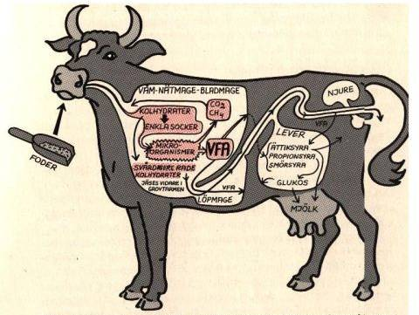
Metan från idisslare
CO₂ + 8 H → CH₄ + 2 H₂O
Väte frigörs när ättiksyra och smörsyra bildas.
Väte förbrukas när propionsyra bilas.
Väteöverskott → metan
Kolhydratomsättning hos idisslare (Björnhag m fl, 1989, teckning av Marie Stockman)
Notes:
Till skillnad från hästen som har sin grovfoderjäsning i grovtarmen kan idisslaren utnyttja grovfodret bättre. Idisslaren är mycket speciell. Fodret hamnar först i vommen där det finns miljarder mikroorganismer som bryter ner fodret. Tack vare mikroorganismerna kan idisslaren bryta ner cellulosa och hemicellulosa till flyktiga fettsyror som sedan används både som näring till mikroorganismerna och till vävnader. Varför bildar idisslare metan? Kolhydraterna i fodret bryts ner av mikroorganismerna till enklare sockerarter som sedan omvandlas till fettsyror:
Ättiksyra
Propionsyra
Smörsyra.
När ättiksyra och smörsyra bildas, bildas samtidigt koldioxid och väte. Metan bildas för att ta hand om vätet som annars skulle ansamlas i vommen. De metanogena bakterierna är dessutom duktiga cellulosanedbrytare. Cellulosa tex kan endast brytas ner av mikroorganismer. Du hittar inget glukos i kons vom, mikroorganismerna tar blixtsnabbt hand om det och förjäser det till fettsyror VFA.

Slide 6
Metan från djurens fodersmältning
Djurslag | (kg metan/ djur och år) | (ton CO₂-ekv/ djur och år)
Mjölkko | 120-140 | 3-3,5
Am-/diko | 90-100 | 2,2-2,5
Övrigt nöt | ca 50 | 1,3
Får | 8 | 0,2
Häst | 10-20 | 0,3-0,6
Gris | 1,5 | 0,04
Människa | 0,05 | 0,00125
Jämförelse:
1 000 mil med bensinbil → ca 2 ton CO₂-ekv
3 kg N₂O-N/ha → 1,4 ton CO₂-ekv
Inlagring 1 ton C → 3,7 ton CO₂-ekv
Notes:
Kg metan och CO2 ekv. under 1 år för olika djurslag. Häst ligger förresten på runt 15 kg metan.

Slide 7
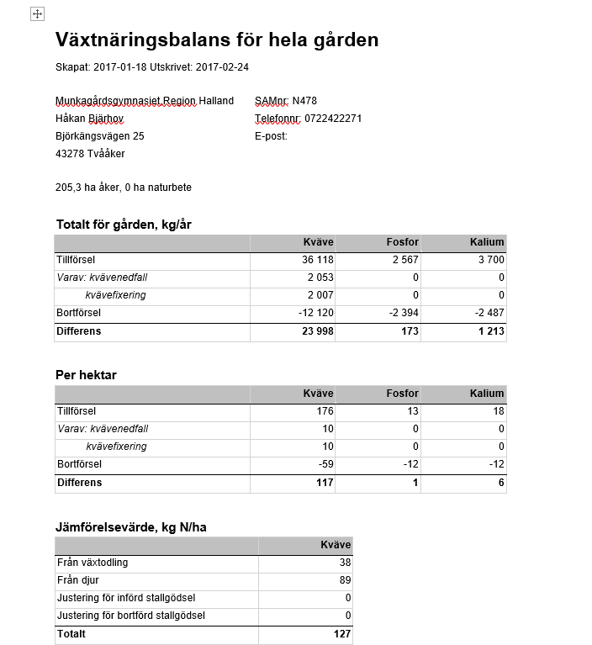

Slide 8
Koldioxidekvivalenter (CO₂e)
Gemensam ”valuta” för växthusgaser, eller
mått på hur effektiva ”glas” växthusgaserna är
1 kg koldioxid (CO₂) = 1 kg CO₂e
1 kg metan (CH₄) = 25 kg CO₂e
1 kg lustgas (N₂O) = 298 kg CO₂e
Referens: IPCCs (FNs klimatpanels) fjärde utvärderingsrapport, 2007

Slide 9
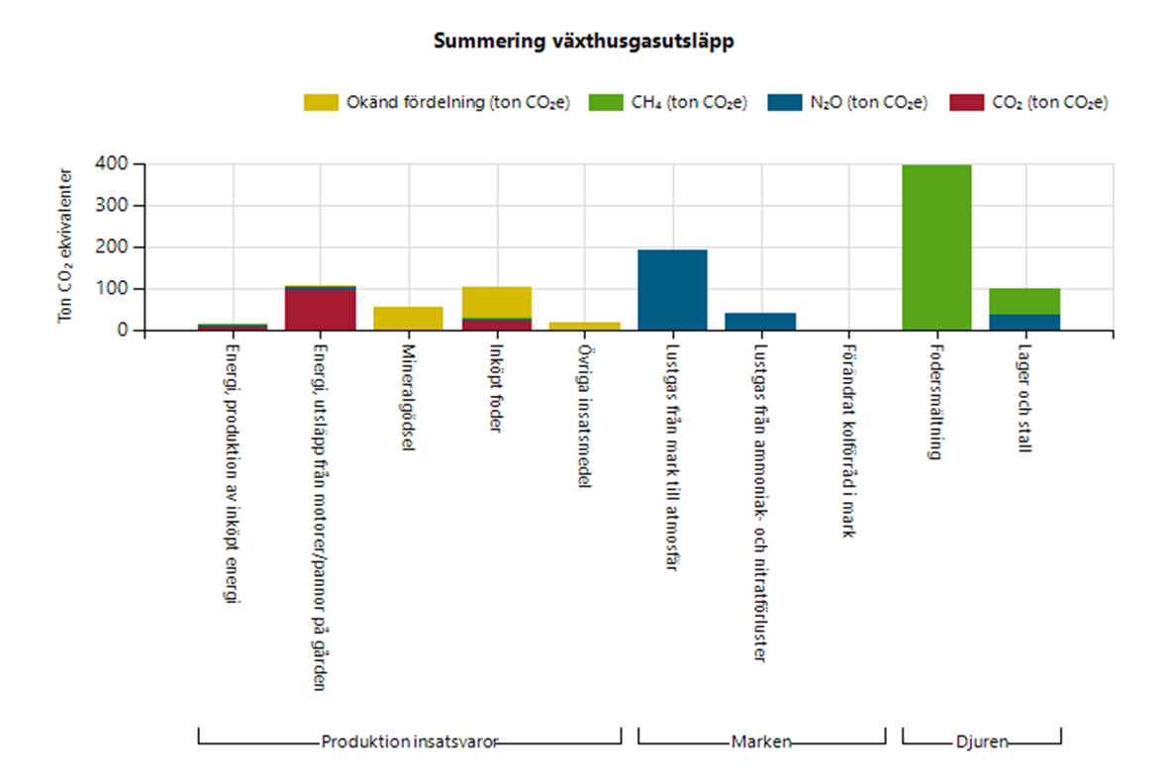
Utsläpp enligt Greppa näringens klimatkoll

Slide 10
Klimatpåverkan Munkagårdsgymnasiet utan grisar men med 85 kor och cirka 200 hektar
Kg CO₂-e totalt Utan grisar | Kg levererat kött levande vikt | Kg CO2-e från Försålda grödor | Kg CO₂-e per kg kött slaktad vikt | Kg CO2-e per kg levererad ECM
1018000 | 24746 | 61184 | 12 | 0,9

Slide 11


Hur stora är växthusgasutsläppen från en mjölkgård med 100 mjölkkor?
Ton koldioxidekvivalenter?
100
1000
50
3000
200
500
800
Notes:
Jag räknar när jag kontrollräknar att en ko med rekrytering ”släpper ut cirka 10 ton” Människa idag cirka 10-14 ton och skall ner till 2 ton 2050.

Slide 12
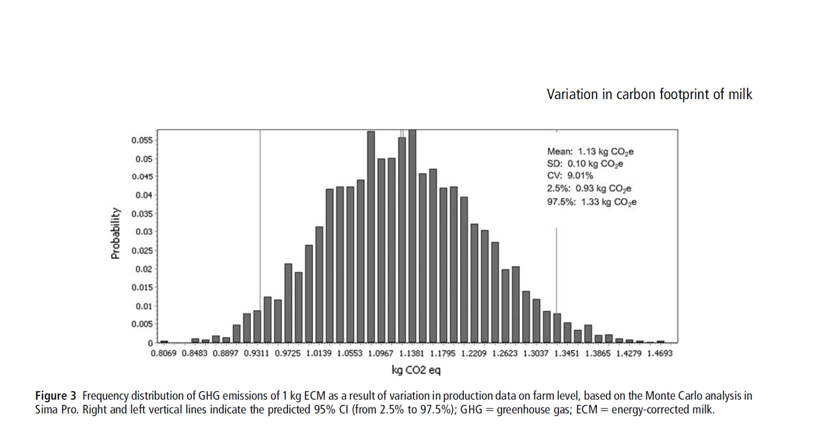
Från Maria Henrikssons doktorsavhandling: Växthusgasutsläpp I Svensk Mjölkproduktion.
Från artikeln ”Variation in carbon footprint of milk dues to management of differences between Swedish dairy farms. Henriksson,M., Flysjö, A. Swensson, C. 2011
Variation i klimatavtryck från mjölk
Medel 1,13 kg Co2-e
Kg koldioxidekvivalenter
Notes:
Fördelningen av klimatavtryck från svenska mjölkgårdar år 2005

Slide 13
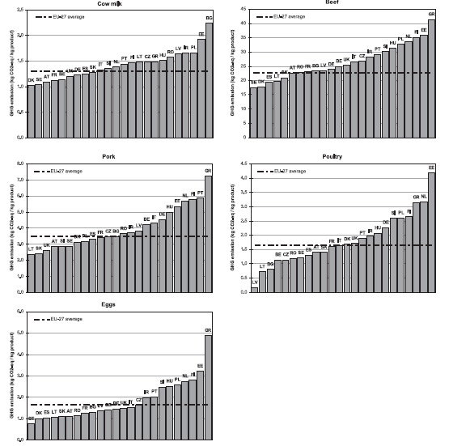
Mjölk
Nötkött
Griskött
Kyckling
Ägg
Utsläpp av klimatgaser i EU-länder. CO2e/kg produkt
Notes:
Den här bilden visar utsläpp av växthusgaser från EU-länder. Utsläpp från Eus produktion är 40 % av det globala snittet. Inom EU ligger svensk produktion på den lägre halvan. Importen kommer från länder som har större utsläpp.
De allra flesta forskare, myndigheter och miljöorganisationer håller med om att svensk produktion ligger bra till.

Slide 14
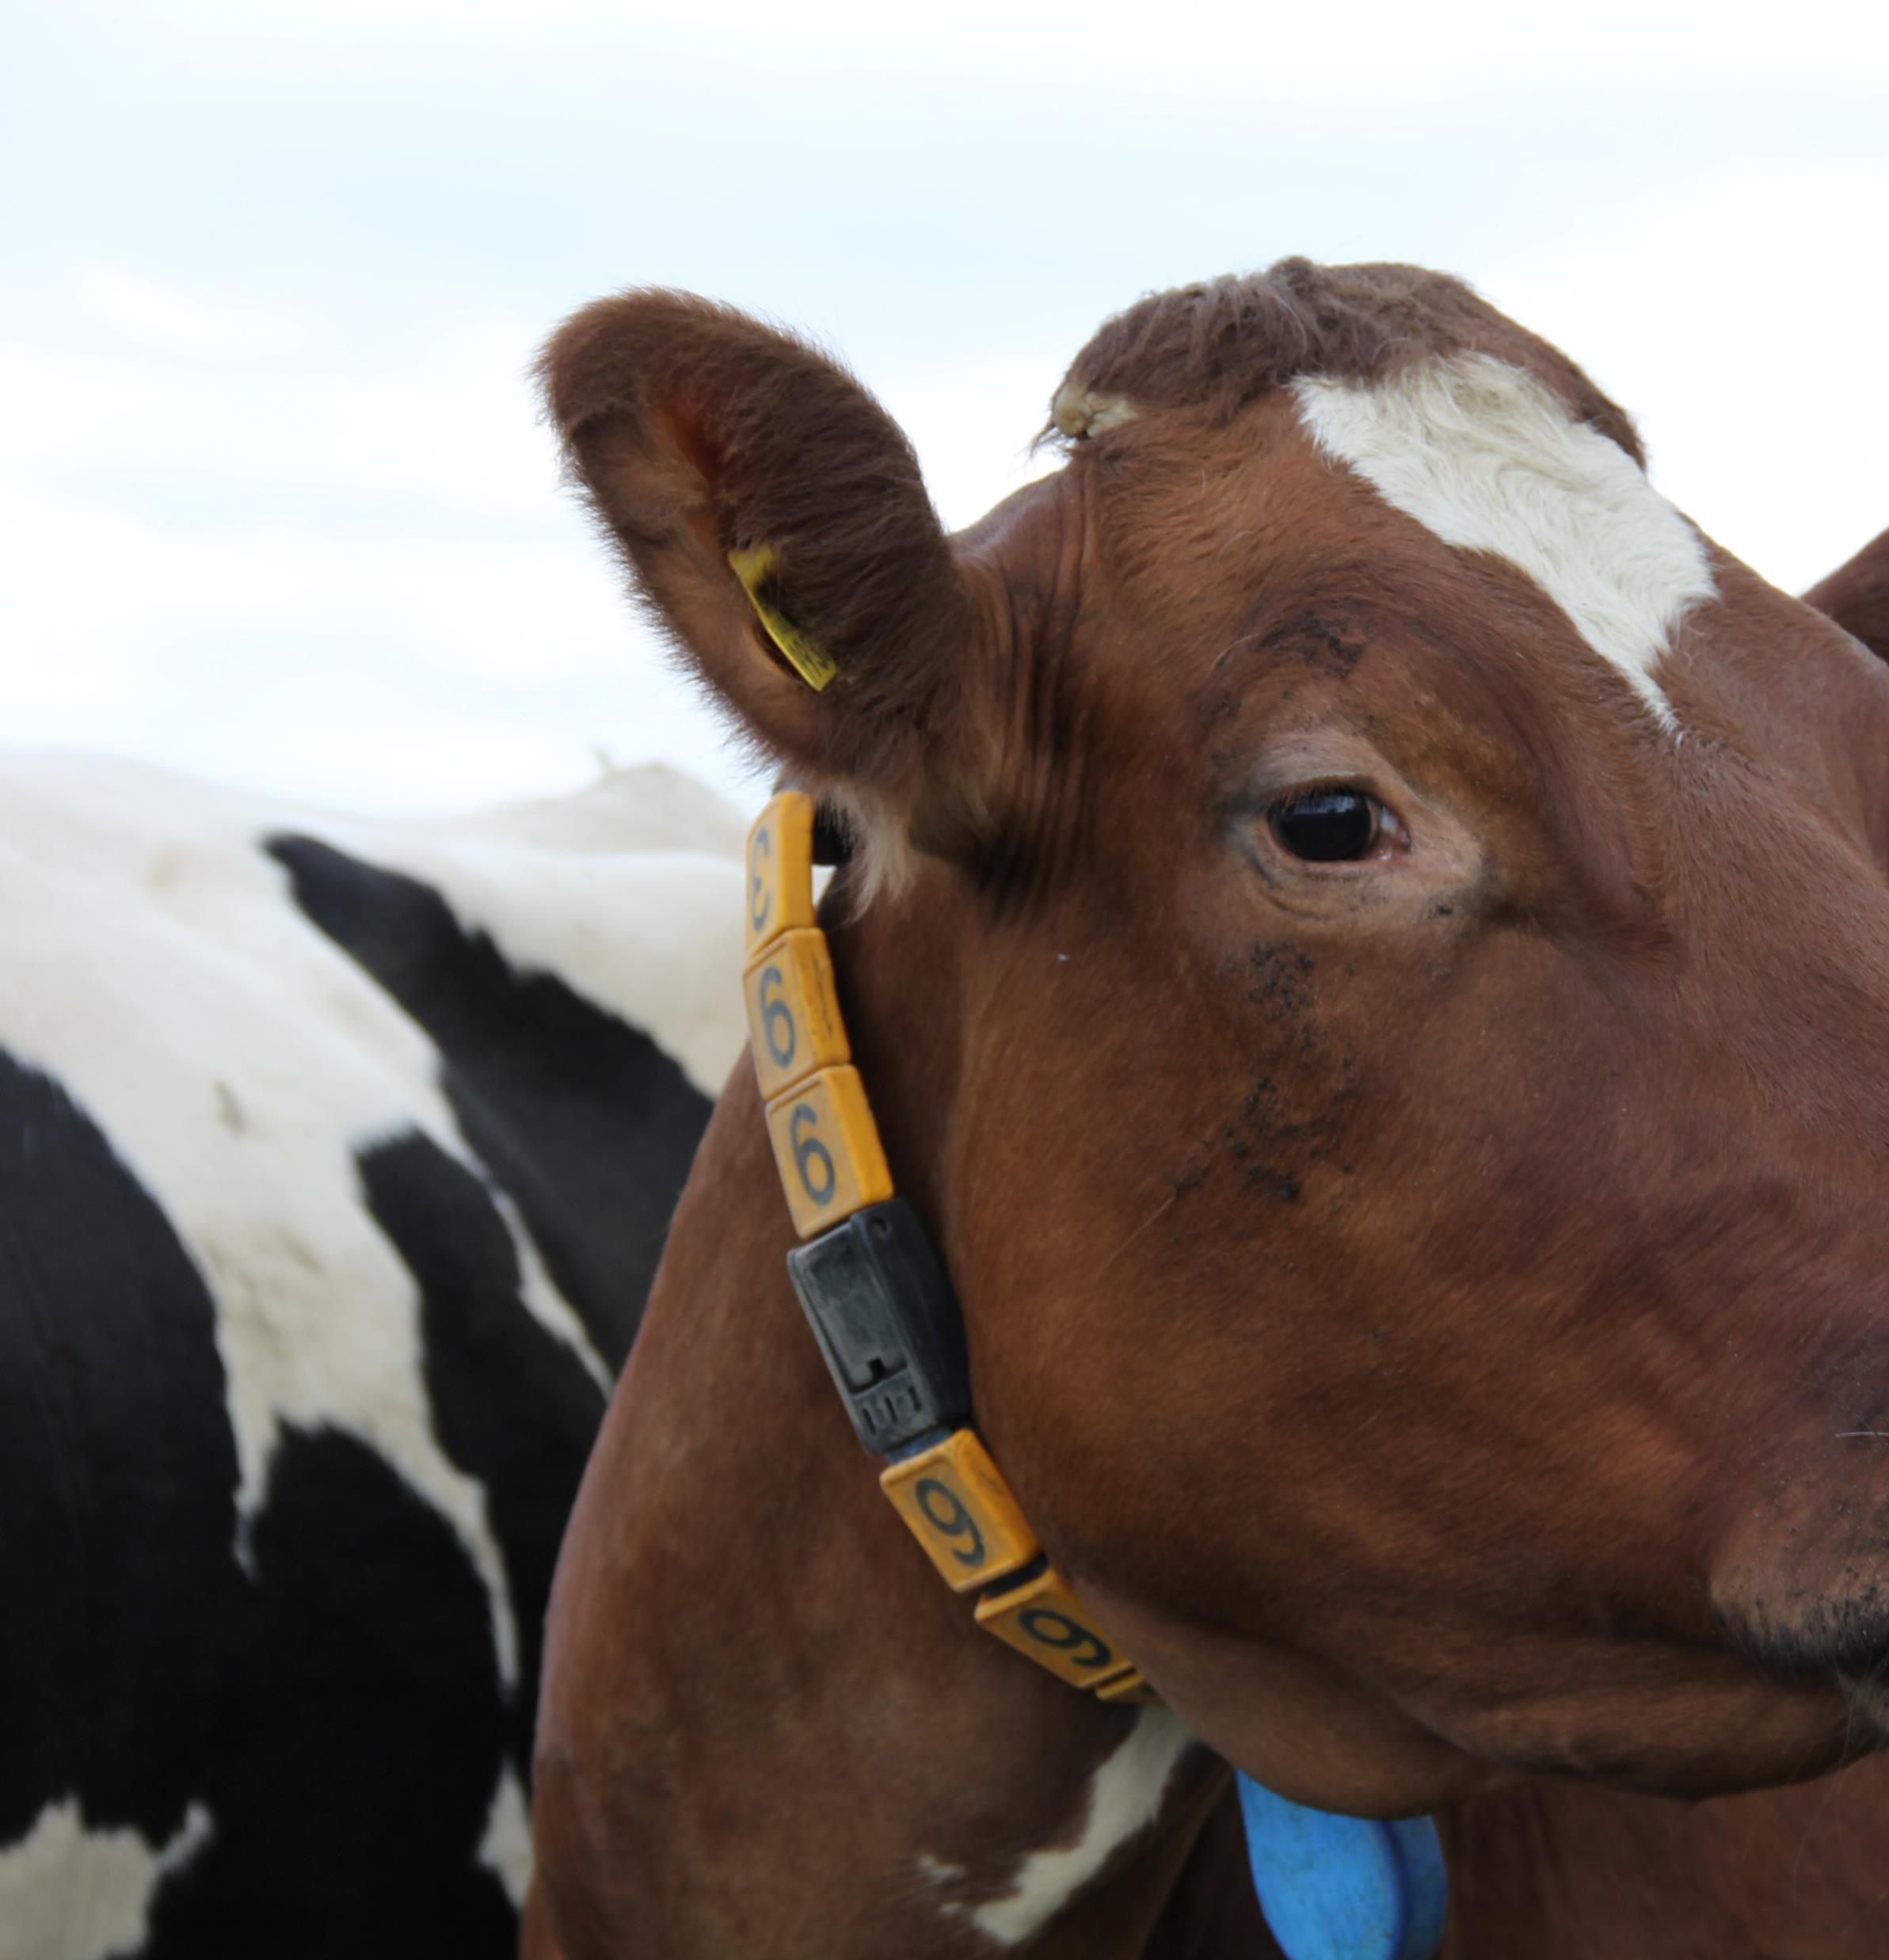

Åtgärdsförslag från Klimatkollen?
Planera och utvärdera produktionen i alla led. En effektiv produktion är en klimatsmart produktion.
Ett bra grovfoder är grunden
Högt foderutnyttjande genom foder/avel/skötsel
Välj foder med låg klimatpåverkan
Minska spill från fält till mule.
Sänk inkalvningsåldern
Hög djurhälsa, låg dödlighet
Anpassa gödsling till behov och tidpunkt
Använd BAT-gödsel (lågt klimavtryck)
Klimatkollen är en rådgivning i Greppa Näringen, där du kan räkna ut en gårds totala klimatpåverkan.
Notes:
Dränering, energikoll, biogas mm. De flesta åtgärderna kan du diskutera och få kunskap ifrån rådgivningar i Greppa Näringen.

Slide 15
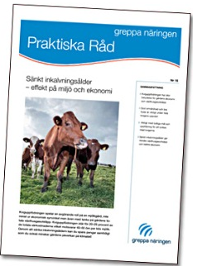
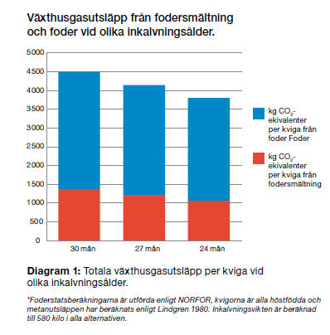
Inkalvningsålder-bra exempel på klimat och ekonomi

Slide 16
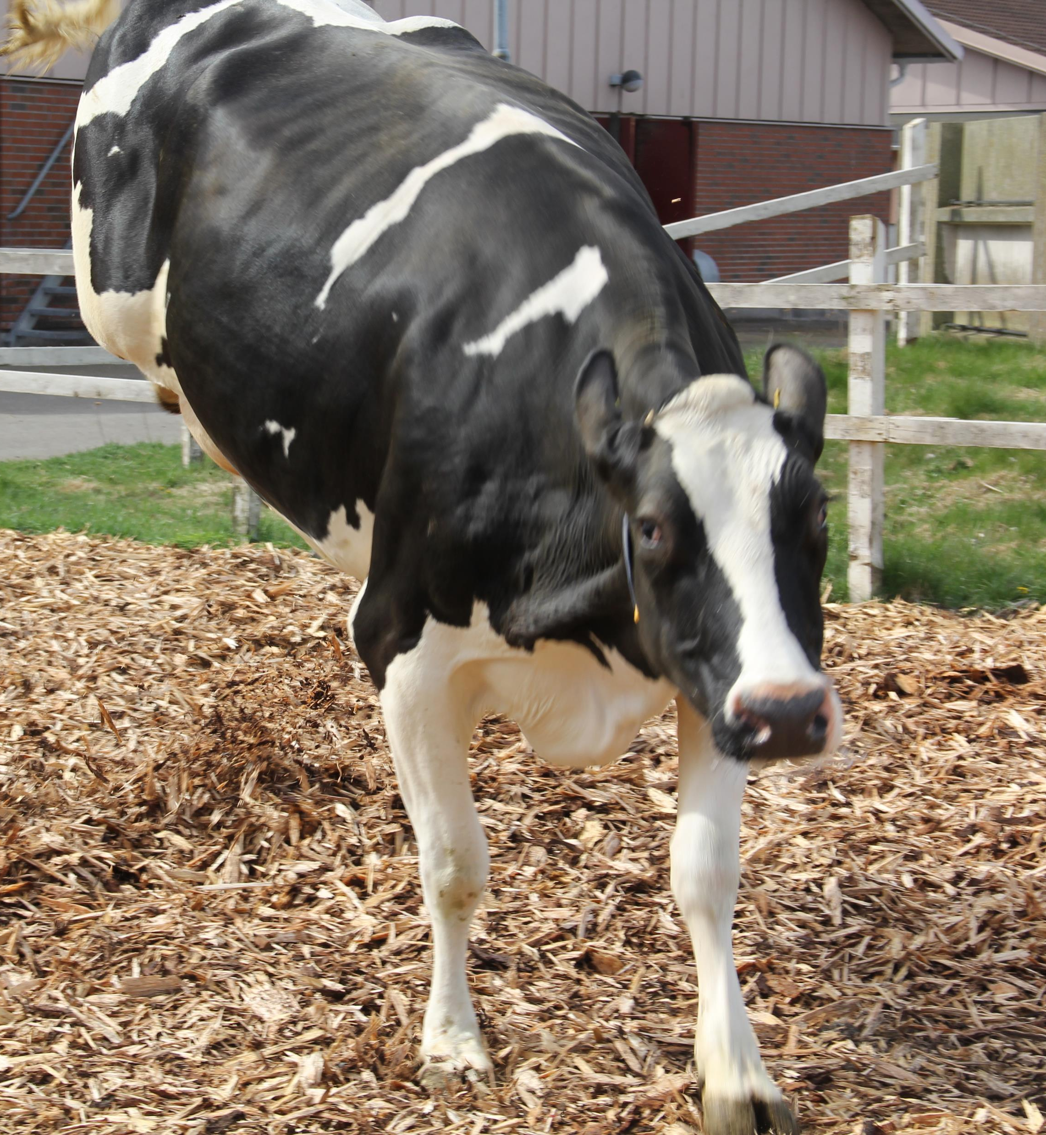
Sverige har en klimat- och miljösmart produktion!
Vi har en bra djurskyddslag som ligger till rund för djurhälsa
Vi har en hög anslutning till kokontrollen
Greppa Näringen som ger frivillig och kostnadsfri rådgivning i Miljö- och klimatfrågor finns nu i hela landet och ger resultat
Vi har duktiga mjölkproducenter som ligger långt framme i produktion och miljötänk
Det gäller bara att göra rätt saker från början! Och att alltid vilja bli lite bättre!

